Slide 1
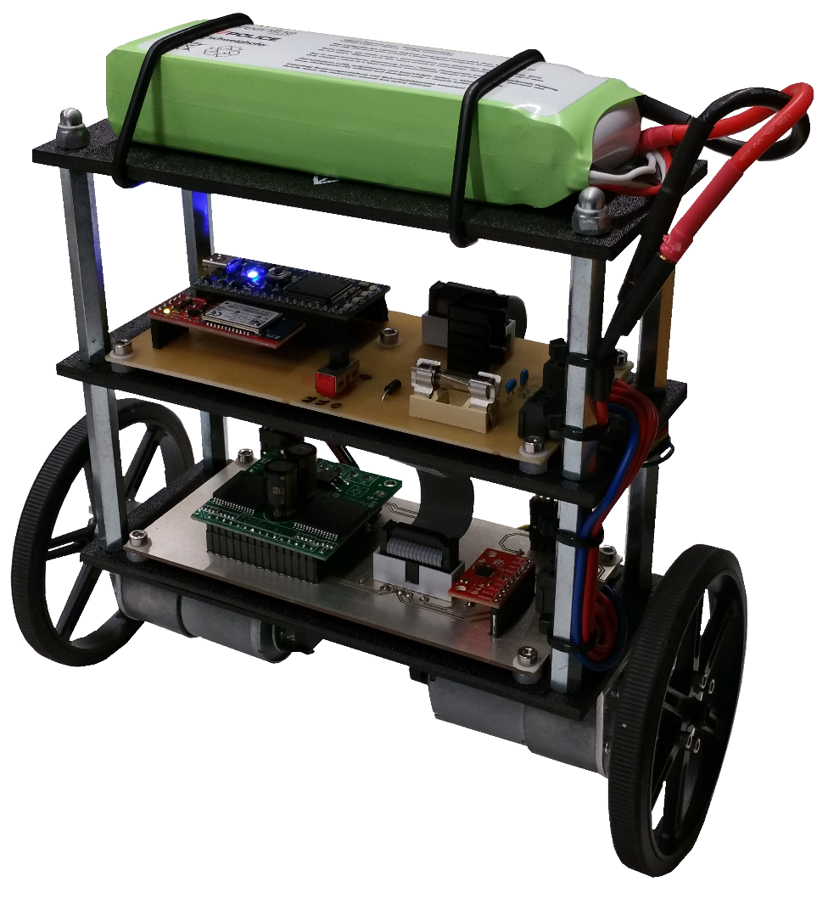
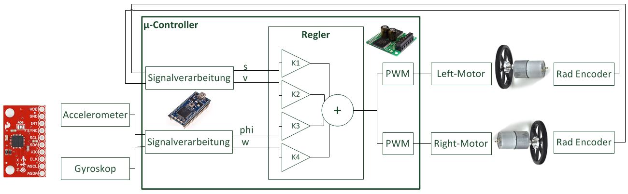
Balancing Robot
Sensor Signalprocessing and Control

Slide 2
Zu meiner Person
DI. Michael Hollegha von der BULME-HTL Graz Gösting
Zuständig für embedded Software in der Abteilung Elektronik
Ich kümmere mich um den schulautonomen Ausbildungsschwerpunkt
Software Developement:
3te 3h 4te 3h 5te 2h und Diplomarbeit in Software Developement für die Schüler aller Klassen die sich für Software interessieren
( Hochstamm-Modell )
So war es im alten Lehrplan.
Im neuen Lehrplan wissen wir noch nicht so recht wo wir das Ganze einbauen sollen.
Am wahrscheinlichsten ist das Labor in der 4ten in dem die SW-Schüler längere Zeit an einem Roboter-Projekt arbeiten können.

Slide 3
Aufgabenstellung
Hardware ( Mechatronik ) und Software für einen Balancing-Robot.
Der Balancing-Robot soll die folgenden Betriebsmodi unterstützen:
Statisches Balanzieren ohne abzudriften.
Bei einer Störung darf der neue Ruhezustand an einer anderen Position sein
Statisches Balanzieren mit Rückkehr zur Ausgangsposition nach einer Störung Position Hold
Gesteueres Fahren mit einem Joystick.
Fernsteuerung über Bluetooth
Notes:
Die Betriebsmoden mit dem Robo gleich vorzeigen

Slide 4
Teilaufgaben
Mechanischer Aufbau des Roboters mit Komponenten aus einem
Robotik-Shop z.B. www.pololu.com
Verdrahten der Komponenten uC, Motortreiber, Motoren, Encoder,
IMU ( Lagesensor ), BT-Modul, Accu
Analyse, Offsetabgleich und Filterung der Sensordaten
Berechnung von Lagewinkel phi und Winkelgeschwindigkeit w aus den Sensordaten der IMU mithilfe eines Kalman oder Komplementärfilters.
Berechnung des gefahrenen Weges s und der Geschwindigkeit v aus den Sensordaten der Motorencoder
Systematische Optimierung der Gewichtungsfaktoren K2, K3, K4 des Zusatndsreglers für ein gutes Balancing und Driftverhalten
Notes:
Die Betriebsmoden mit dem Robo gleich vorzeigen

Slide 5
Robotik Komponeneten
Notes:
Die Betriebsmoden mit dem Robo gleich vorzeigen

Slide 6
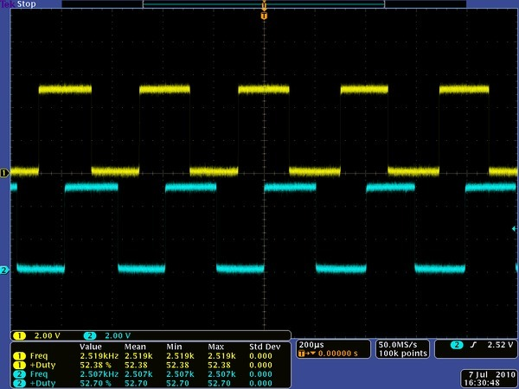
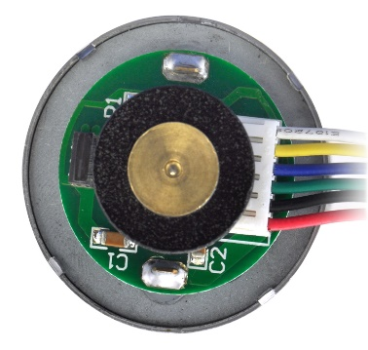
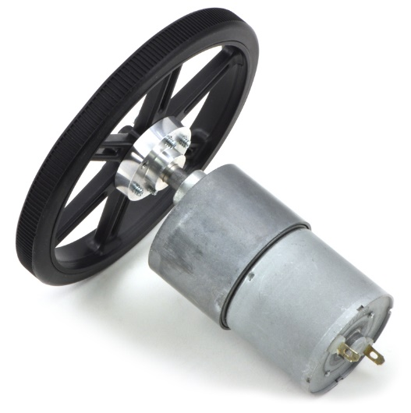
12V Getriebemotor mit 64 CPR Encodern
Übersetzungsverhältnis: 30:1
Nenndrehzahl bei 12V: 350 U/min
Nennstrom bei 12V: 300 mA
Blockierstrom bei 12V: 5000 mA
Stillstandmoment bei 12V: 77,7 cNm
64 CPR Encoder an der Motorwelle
=> 64*30 = 19200 CPR an den Rädern
Notes:
Die Betriebsmoden mit dem Robo gleich vorzeigen

Slide 7
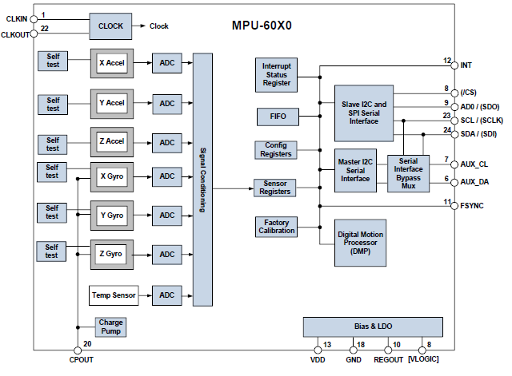
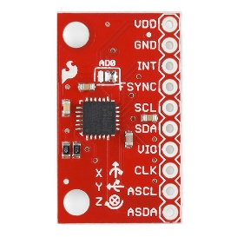
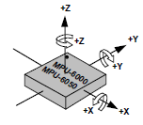
Inertial Measurement Unit MPU6050
IMU‘s haben typischerweise ein 3-Achsen Accelerometer und ein
3-Achsen Gyroscop auf einem SensorChip verbaut
IMU‘s haben in den letzen 10-Jahren eine Revolution an Anwendungen hervorgebracht: z.B. kleinst Heil und Quadrocopter, Film-Quadrocopter,
Camera-Gimbals
Notes:
Die Betriebsmoden mit dem Robo gleich vorzeigen

Slide 8
Inertial Measurement Unit MPU6050
Das programmieren ( einstellen ) aller Features der IMU über Register und
I2C-Bus wird wenn man es nach Datenblatt macht ziemlich aufwendig.
Es ist sinnvoller in einer Community ( MBed.org ) eine Library ( Treiber ) für den
Sensorchip zu suchen und diese Library ev. performancemäßig anzupassen
Das Kaufkriterium bei uC‘s, Kommunikationsmodulen und dig. Sensorchips ist für
mich ob ich mich SW mäßig mit dem Bauelement auskenne und nicht der Preis
Gyroscope:
Digital-output X-, Y-, and Z-Axis angular rate sensors (gyroscopes) with a userprogrammable full-scale range of ±250, ±500, ±1000, and ±2000°/sec
Integrated 16-bit ADCs enable simultaneous sampling of gyros
Digitally-programmable low-pass filter
Accelerometer:
Digital-output triple-axis accelerometer with a programmable full scale range of ±2g, ±4g, ±8g and ±16g
Integrated 16-bit ADCs enable simultaneous sampling of accelerometers while requiring no external multiplexer
Notes:
Die Betriebsmoden mit dem Robo gleich vorzeigen

Slide 9
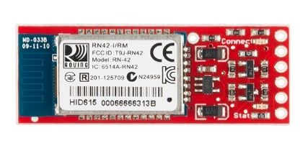
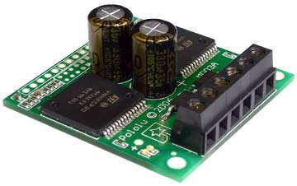
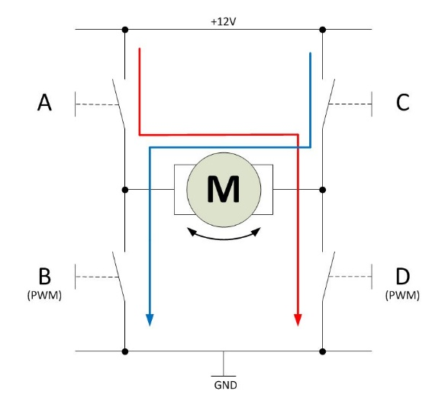
Bluetooh Modul und Motortreiber
Notes:
Die Betriebsmoden mit dem Robo gleich vorzeigen

Slide 10
Sensor Rohdaten
Offsetabgleich und Filterung
Notes:
Die Betriebsmoden mit dem Robo gleich vorzeigen

Slide 11
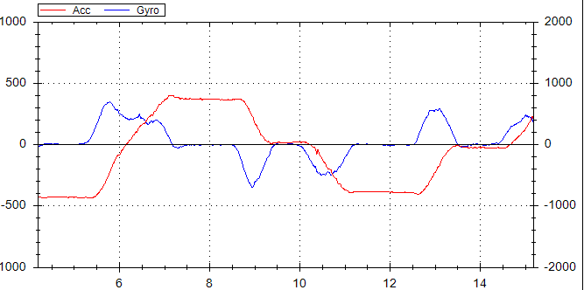
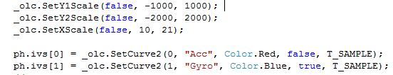

Gyroskop vs. Accelerometer
Notes:
Die Betriebsmoden mit dem Robo gleich vorzeigen

Slide 12
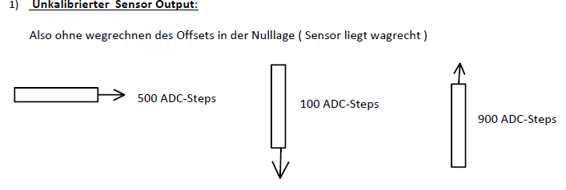
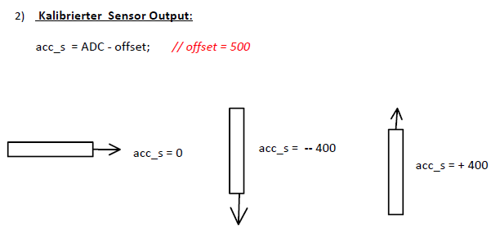
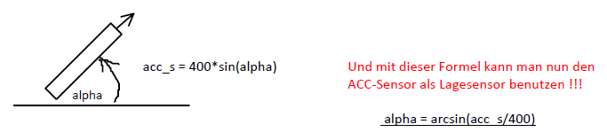
Lagewinkel mit dem Accelerometer berechnen
Notes:
Die Betriebsmoden mit dem Robo gleich vorzeigen

Slide 13
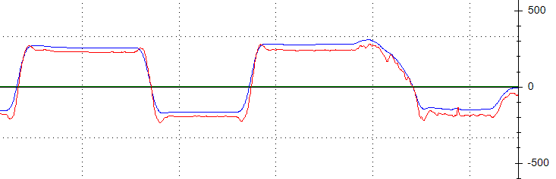
GyroIntegral vs. AccAngle
Notes:
Die Betriebsmoden mit dem Robo gleich vorzeigen

Slide 14
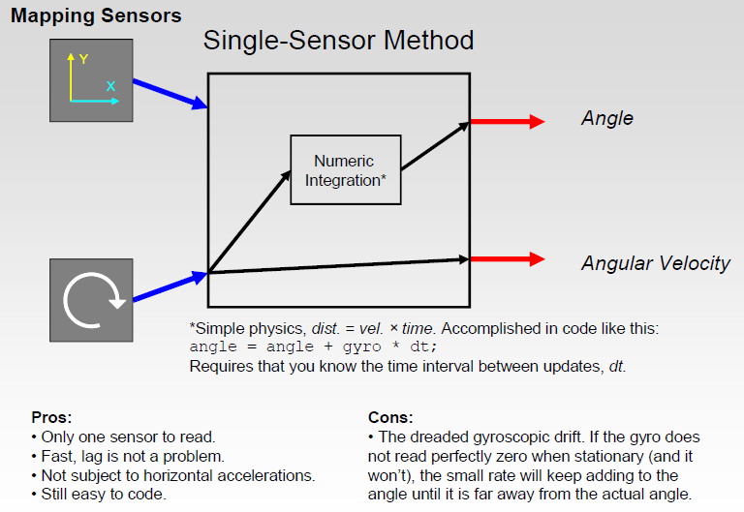
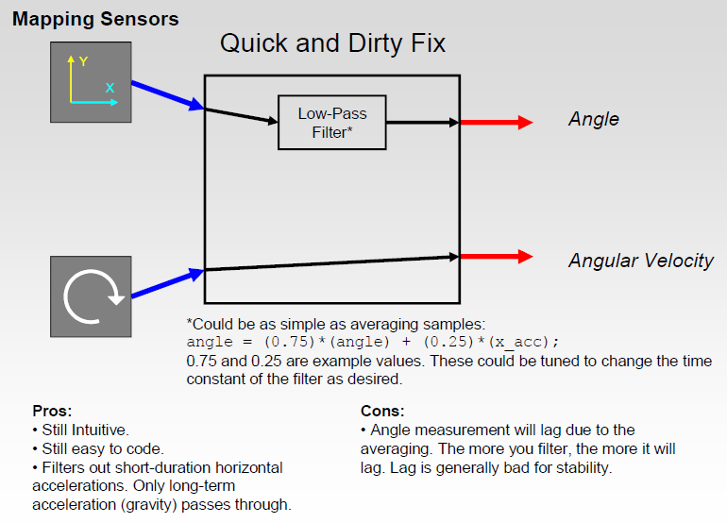
GyroIntegral vs. Kalman Filter 1
Notes:
Die Betriebsmoden mit dem Robo gleich vorzeigen

Slide 15
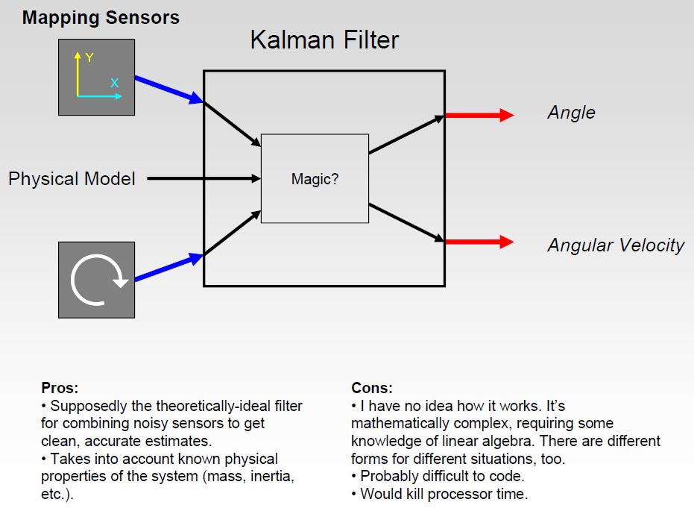
GyroIntegral vs. Kalman Filter 2
Der berechnete Winkel:
driftet nicht mehr
regiert wesentlich schneller als ein stark TP-gefiltertes AccSignal
ist unempfindlich gegenüber Querbeschleunigungen
https://de.mathworks.com/videos/series/understanding-kalman-filters.html
Notes:
Die Betriebsmoden mit dem Robo gleich vorzeigen

Slide 16
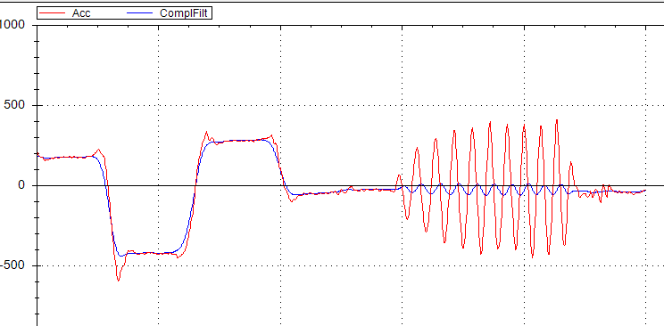
AccAngle vs. Kalman Filter
Notes:
Die Betriebsmoden mit dem Robo gleich vorzeigen

Slide 17
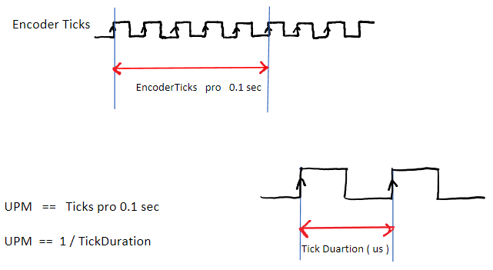
Die 2 Möglichkeiten der Drehzahlmessung
Die Tick-Duration Methode ist besser da der Regelung damit
mehr Abtastwerte zur Verfügung stehen ( siehe nächste Folie )
Notes:
Die Betriebsmoden mit dem Robo gleich vorzeigen

Slide 18
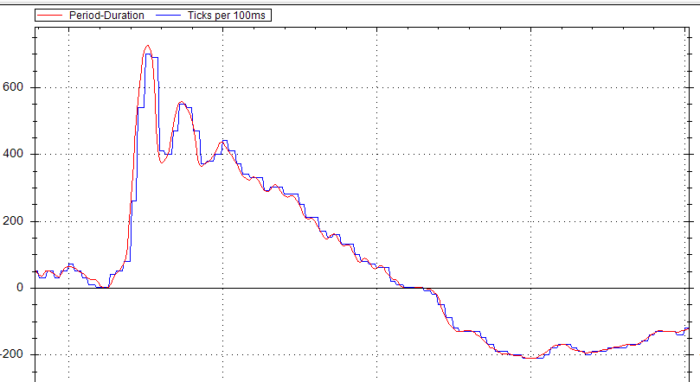
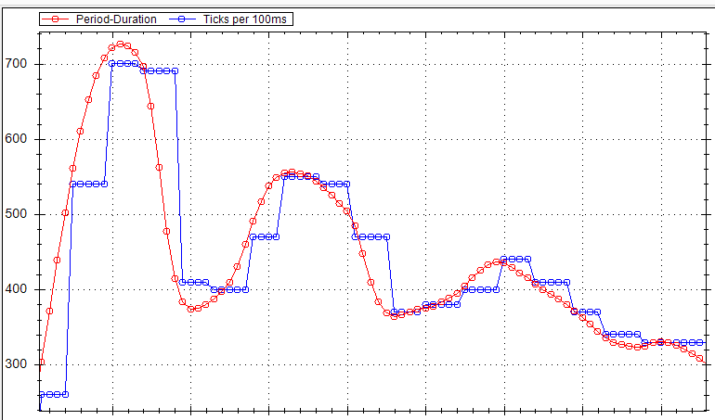

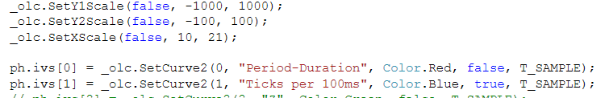
Period-Duration vs. Ticks per 50ms
Notes:
Die Betriebsmoden mit dem Robo gleich vorzeigen

Slide 19
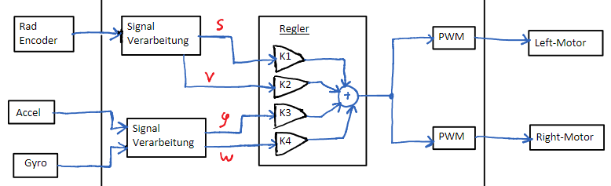
Regler einstellen
Was muss die Regelung leisten:
Der Roboter darf nicht umkippen => Regelziel phi=0
Der Roboter darf um phi=0 zu erreichen nicht davondriften => Regelziel v=0
Regler einstellen:
Systematische Optimierung der Parameter K3, K4, und K2
Notes:
Die Betriebsmoden mit dem Robo gleich vorzeigen

Slide 20
Regler einstellen
KP: Gewichtungsfaktor für Lagewinkel
KD: Gewichtungsfaktor für Lagewinkel-Geschwindigkeit
KS: Gewichtungsfaktor für Geschw. der Räder
KP!=0 KD=0 KS=0
Roboter balanziert, wird aber immer schneller um das Gleichgewicht zu halten
Störungen führen zu starken Schwingungen bzw. manchmal auch zur Instabilität
KP!=0 KD=!0 KS=0
Roboter balanziert, wird aber immer schneller um das Gleichgewicht zu halten
Die Schwingungen nach einer Störung klingen wegen der Dämpfung durch KD rasch ab.
KP!=0 KD=!0 KS!=0
Roboter fährt nurmehr solange in eine Richtung bis das Phi-Gleichgewicht wiederhergestellt ist.
KP!=0 KD=0 KS!=0
Die zusätzliche Instabilität durch KS!=0 ( Pol rechts ) führt bei der kleinsten Störung
zu einer ungedämpften Schwingung.
Notes:
Die Betriebsmoden mit dem Robo gleich vorzeigen

Slide 21
V wird mitgekoppelt und nicht gegengekoppelt
--
+
--
--
Notes:
Die Betriebsmoden mit dem Robo gleich vorzeigen

Slide 22
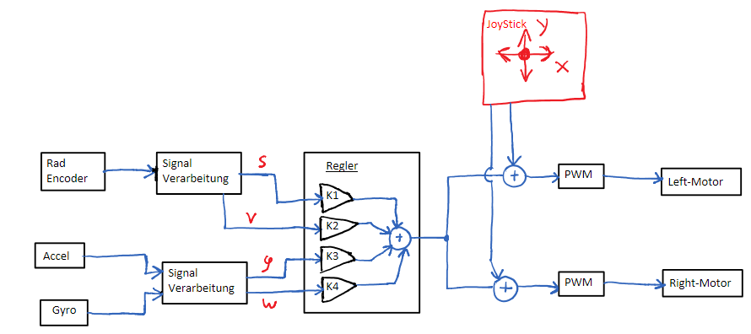
Steuerung mit dem JoyStick
Notes:
Die Betriebsmoden mit dem Robo gleich vorzeigen

Slide 23
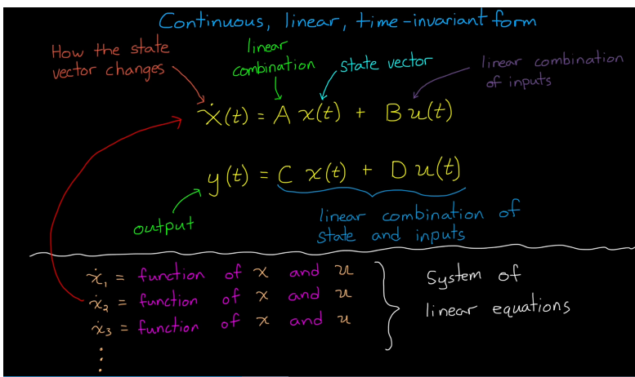
State Space 1
Notes:
Die Betriebsmoden mit dem Robo gleich vorzeigen

Slide 24
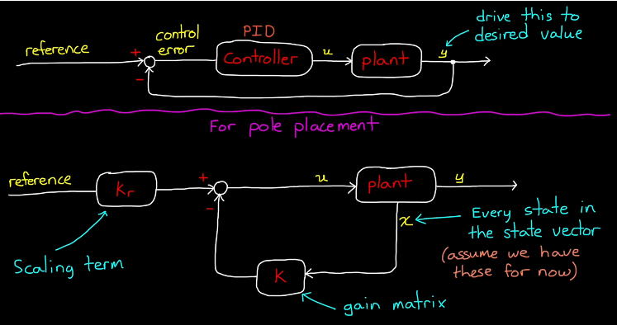
State Space 2
Matlab Series
https://de.mathworks.com/videos/series/state-space.html
Notes:
Die Betriebsmoden mit dem Robo gleich vorzeigen

Slide 25
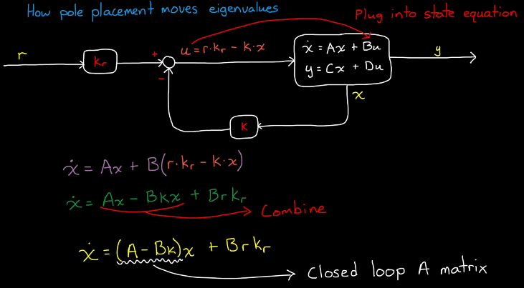
State Space 3
Notes:
Die Betriebsmoden mit dem Robo gleich vorzeigen

Slide 26
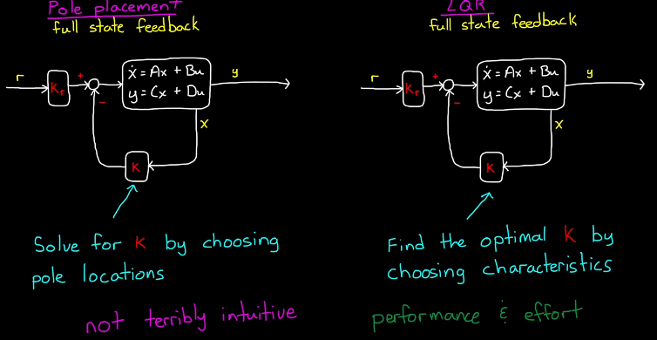
State Space 4
Notes:
Die Betriebsmoden mit dem Robo gleich vorzeigen

Slide 27
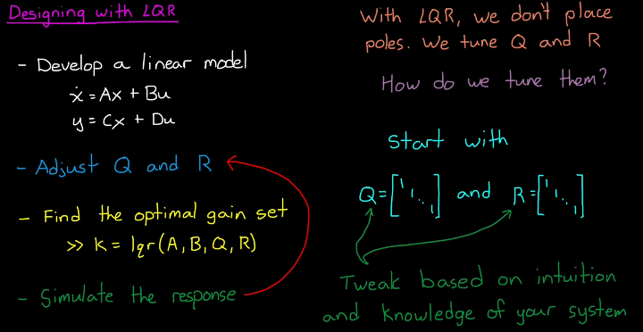
State Space 5
Notes:
Die Betriebsmoden mit dem Robo gleich vorzeigen

